Slide 1
DỰ ÁN GAME
Người trình bày: Đỗ Đức Thắng

Slide 2
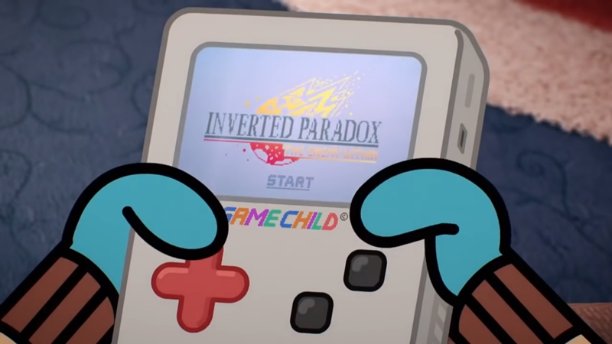
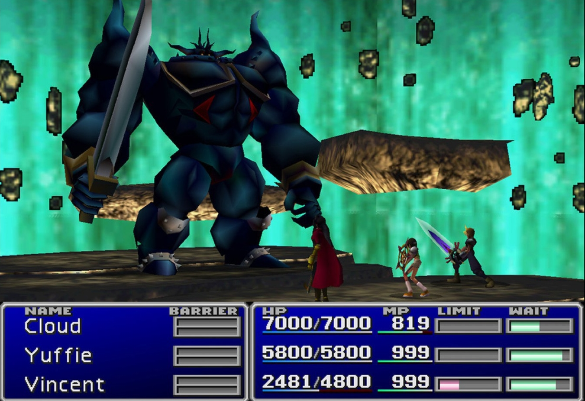
Giới thiệu ý tưởng
Classic, RPG, Turn-based Combat, Adventure

Slide 3
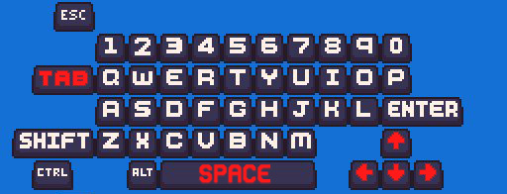
Hướng dẫn điều khiển
- Các phím mũi tên để di chuyển
- Space để chọn hành động
- Tab để mở menu trong khi chơi

Slide 4
Các màn hình chơi
Main Menu
Main Play
Intro
Match
Credits
Menu

Slide 5
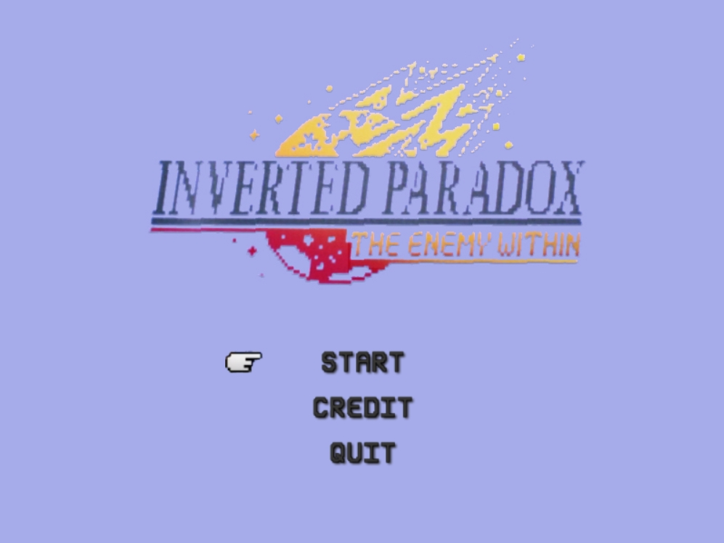
Giao diện Main Menu

Slide 6
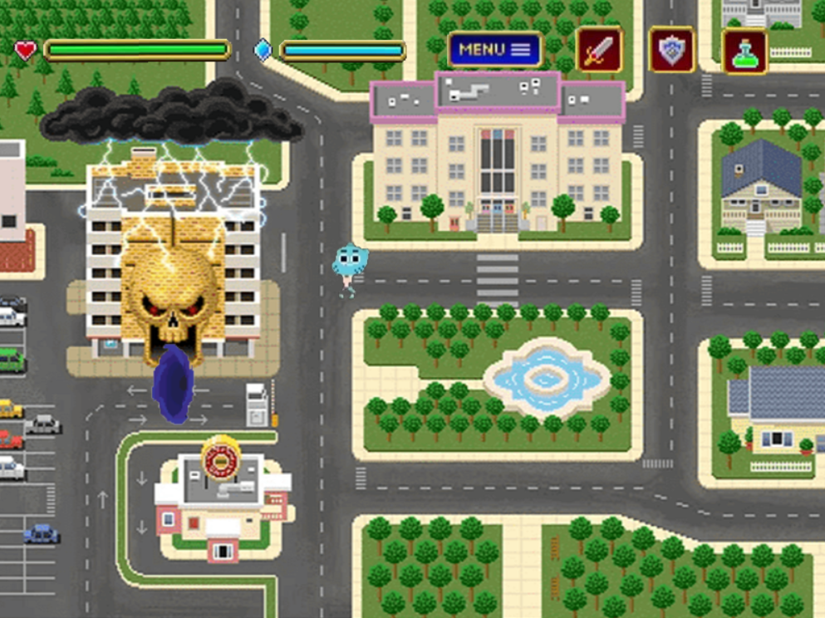
Giao diện ingame

Slide 7
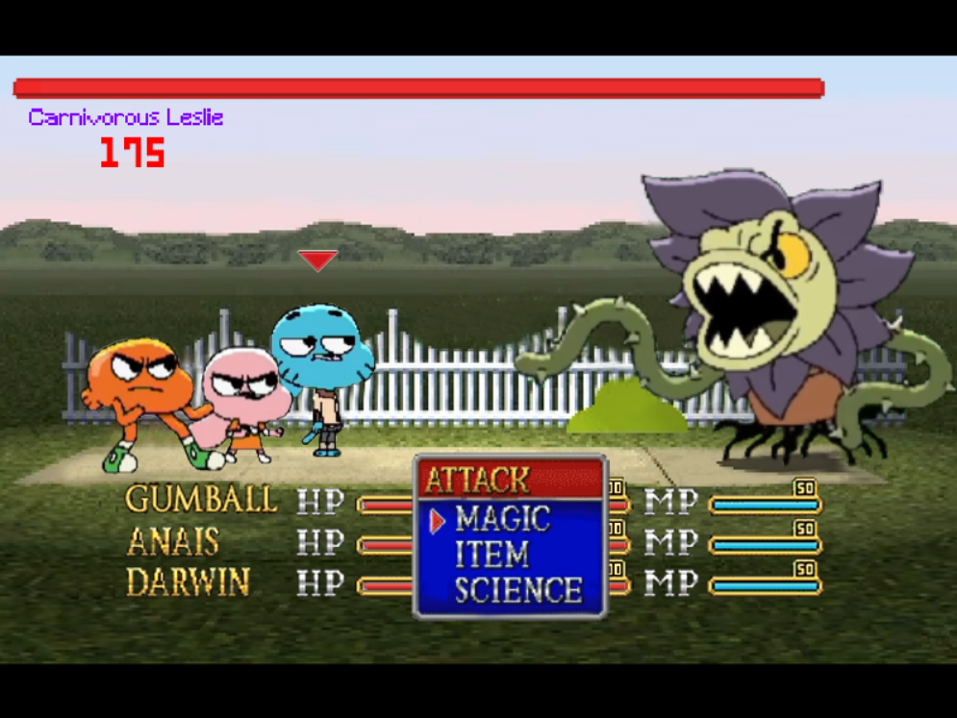
Giao diện màn chiến đấu

Slide 8
Cảm ơn mọi người đã lắng nghe!

